Slide 1

Jeff Bezos
傑夫‧貝佐斯
Founder and CEO of AMAZON
夜二技資二甲
N1046702 黃品晟
N1046713 高鈴雅
N1046723 王士駿
N1046747 劉緯軒

Slide 2
Agenda
簡介
成功故事
失敗中尋找成功
相關名言
參考資料

Slide 3
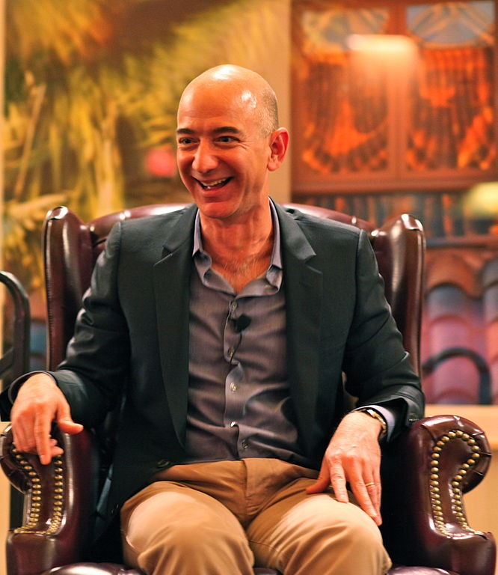
Jeff Bezos

Slide 4
簡介
姓名：Jeff Bezos
國籍：古巴裔美國公民
畢業院校：美國普林斯頓大學
公司 / 職稱：Amazon / CEO

Slide 5
簡介
從小表現出對科技的興趣
操控電子鐘來使他的小表弟被反鎖在房間外
把父親的車庫改裝成實驗室
獲得「電子工程以及電腦科學」雙學士學位
1995年創立了Amazon

Slide 6
成功故事

Slide 7
成功故事-創立公司
1994年，Bezos在Internet看到了一個數字—2300％，希望自己像微軟一樣。在IT行業取得成功
1995年，利用30萬美金，在西雅圖郊區租來的車庫中，創建了全美第一家網路零售公司
用河流來命名自己的公司，是希望它能成為圖書公司中名副其實的“Amazon”

Slide 8
成功故事-公司起步
Bezos花了1年時間來建設網站和資料庫
軟體測試花了三個月
1995年7月，Amazon正式打開了它的“虛擬商務大門”

Slide 9
成功故事-行為模式
他睡的很多
他從事業中找到自己的愛好
自己找些挑戰來做,即便有可能失敗也無所謂
他把整個早上花在他想做的事情上
他重視事業,同樣也重視家庭

Slide 10
失敗中尋找成功

Slide 11
失敗中尋找成功
2014年7月亞馬遜發佈了首款智能手機Fire Phone
中規格手機卻以高價位賣出(699美元)
閹割Google原有功能(EX:Gmail、Map)
最終價格淪落至低點仍乏人問津

Slide 12
失敗中尋找成功
Bezos說：你犯的錯誤大小需要隨著公司的發展壯大而變大
如若不然，你就無法進行相應的創新，就無法推動公司更快地向前發展了。
當接受失敗並從中學習的時候，你最終就會成為這少數贏家中的一份子

Slide 13
名言

Slide 14
名言-關於自滿
一個公司不應沉溺與光鮮亮麗
因為光鮮並不能持久

Slide 15
名言-關於創新
我認為節儉像其他美德一樣
可以驅動創新
擺脫束縛的唯一出路是自己探索出路

Slide 16
名言-關於進步
如果你太過關注對手
那就勢必會等到對手有所行動
自己才會動手
關注客戶能讓你走在市場的前沿

Slide 17
名言-關於拓展公司文化
公司文化中有一部分是由路線決定的這是你沿著這條路走來時學到的東西

Slide 18
名言-關於新點子
發現﹐總有意外摻雜其中

Slide 19
名言-關於擇友
人生苦短﹐少和不聰明的人閑逛

Slide 20
名言-關於策略
在Amazon
我們把三大構想堅持了18年
顧客至上﹑創造﹑學會忍耐

Slide 21
名言-關於成長
所有業務都應該常懷青春之心

Slide 22
名言-關於變通
如果你不夠頑固，會太早放棄嘗試
如果你不夠靈活，只會以卵擊石

Slide 23
名言-關於營銷
舊世界裡
30%時間用於打造完美服務
70%的時間用來宣傳
新世界正相反

Slide 24
名言-關於定價
有兩種公司
一種是試圖要價更高
另一種要價更少
我們會成為後者

Slide 25
參考資料

Slide 26
參考資料
維基百科 https://goo.gl/NxA6cE
亞馬遜執行長的「成功學」https://goo.gl/n71kHn
亞馬遜CEO的14句名言 https://goo.gl/Cvkt6v

Slide 27
THE END

